Slide 1
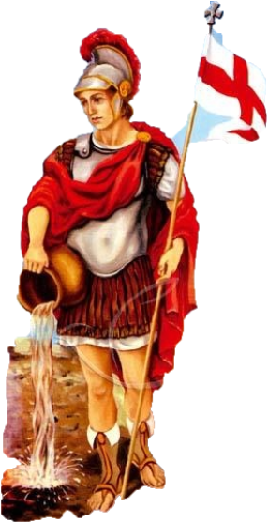
Z okazji Międzynarodowego Dnia Strażaka składamy najserdeczniejsze życzenia wszystkim Druhnom i Druhom Ochotniczych Straży Pożarnych z terenu gminy czuwającym codziennie nad naszym bezpieczeństwem.
Dziękujemy za niesienie bezinteresownej pomocy i gotowość do podjęcia akcji w sytuacjach zagrożenia życia.
Niech podejmowane działania i służba drugiemu człowiekowi będą dla Was zawsze źródłem osobistej satysfakcji i społecznego uznania.
Przewodniczący Rady Gminy w Wojciechowicach Wójt Gminy Wojciechowice
Grzegorz Wójcik Szymon Sidor

